Slide 1

第三章 理想气体的 热力性质及过程

Slide 2
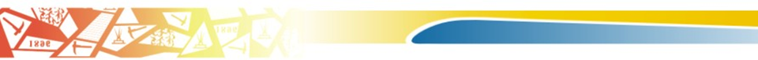


工程热力学
第三章 理想气体的热力性质及过程
3-1 理想气体及其状态方程式
1.
理想气体
理想气体是一种经过科学抽象的假想气体模型。
定义：气体分子是不占体积的弹性质点，分子间没有相互作用力（引力和斥力）。
气体分子体积与其活动空间相比很小，气体分子体积便可忽略
微观解释
分子间平均距离较大，分子间相互作用力也可忽略不计（远离液态点）
1

Slide 3
工程热力学
第三章 理想气体的热力性质及过程
理想气体和蒸气之间没有绝对的界限，且可以相互转化。
2.
理想气体状态方程式
由实验定律得出的克拉贝隆方程，即为理想气体状态方程式
2

Slide 4
工程热力学
第三章 理想气体的热力性质及过程
变换形式有
pv = R_{g}T
对不同物量单位，有
式中 R_{g}为气体常数，R为通用气体常数。
使用条件：理想气体、平衡状态。
3

Slide 5
工程热力学
第三章 理想气体的热力性质及过程
根据1954年第十届国际计量大会(CGPM)协议的规定，标准状态为 p₀＝101.325 kPa, T₀＝273.15 K。在该状态下, 任何理想气体的摩尔容积 V_{m0} 均为：
V_{m0} =22.4 × 10⁻³ (Nm³/mol)＝ 22.4 (Nm³/kmol)
将标准参数代入公式
有
计算得: R＝8314.3 J/(kmol·K)
4

Slide 6
工程热力学
第三章 理想气体的热力性质及过程
由公式：
得：气体常数
式中：M—气体的摩尔质量，kg/kmol（分子量）
不同的气体，气体常数不同；但通用气体常数不变。
5

Slide 7
工程热力学
第三章 理想气体的热力性质及过程
3-2 理想气体的比热容
1.
比热容的定义及单位
定义:
可逆过程条件下
单位:
kJ /(单位物理量·K)
质量比热容c：kJ/(kg·K)
摩尔比热容C: kJ/(kmol·K)
容积比热容c′:kJ/(Nm³·K)
6

Slide 8
工程热力学
第三章 理想气体的热力性质及过程
3种比热容换算关系：
C＝M·c＝22.4 c′
2.
定容比热容和定压比热容
由于热量是过程量，所以气体的比热容不仅与工质的种类有关，而且还与过程有关。
工程上最常遇到的是气体在定容或定压条件下加热或放热，因此定容比热容和定压比热容最常用。
7

Slide 9
工程热力学
第三章 理想气体的热力性质及过程
定压比热容
或
定容比热容
或
定压过程:
定容过程:
迈耶公式
8

Slide 10
工程热力学
第三章 理想气体的热力性质及过程
令
为比热比或绝热指数，则
9

Slide 11
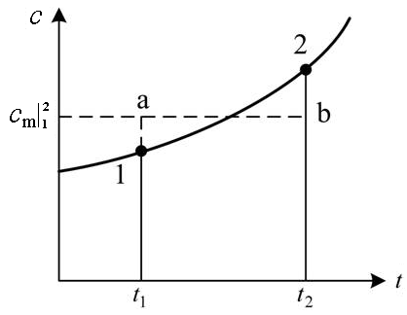
工程热力学
第三章 理想气体的热力性质及过程
3.
真实比热容、平均比热容和定值比热容
同种气体在不同温度时的比热容不同，即与温度有关。
(1) 真实比热容（实验拟合多项式，精确，但计算繁琐）
10

Slide 12
工程热力学
第三章 理想气体的热力性质及过程
(2) 平均比热容（精确，简便）
定义：
由
可得
11

Slide 13
工程热力学
第三章 理想气体的热力性质及过程
根据
推得
平均比热容也有定压比热容和定容比热容之分，附表 2列出了几种理想气体的平均定压质量比热容，平均定容质量比热容可由迈耶公式求得。
12

Slide 14
工程热力学
第三章 理想气体的热力性质及过程
(3) 定值比热容（比热容近似值）
当忽略温度的影响时，可将比热容视为定值。定值比热容只用于一般的理论推导、定性分析、或对精度要求不高的场合。
定值比热容的获得有以下2种方法。
13

Slide 15
工程热力学
第三章 理想气体的热力性质及过程
取常温下的比热值作为定值比热容，用于常温下温度变化范围较小的情况（附表3是T＝300K 时的定值比热容）；
根据分子运动论按原子数估算（P36 表3.1），只能在低温范围内使用，温度愈高，误差愈大，而且多原子气体的误差大于单原子气体。
14

Slide 16
工程热力学
第三章 理想气体的热力性质及过程
表3.1 理想气体的近似定值摩尔（质量）比热容
比热容 | 单原子气体 | 双原子气体 | 多原子气体
C_{V} (c_{V}) C_{p} (c_{p})
15

Slide 17
工程热力学
第三章 理想气体的热力性质及过程
3-3 理想气体热力学能、焓和熵的增量计算
1.
热力学能
由热Ⅰ导得
如取定值比热或平均比热可简化为：
2.
焓
同样由热Ⅰ导得
同理, 有：
16

Slide 18
工程热力学
第三章 理想气体的热力性质及过程
结论：理想气体的u、h均是温度的单值函数。
3.
熵
由可逆过程
17

Slide 19
工程热力学
第三章 理想气体的热力性质及过程
(1)
(2)
将
代入上面任一式，得
(3)
18

Slide 20
工程热力学
第三章 理想气体的热力性质及过程
当c_{p}、c_{V} 取定值时，由前面（1）～(3）式积分，有：
以上各式使用条件：理想气体、任何过程。
19

Slide 21
工程热力学
第三章 理想气体的热力性质及过程
3-4 理想气体混合物
2种或2种以上理想气体的机械混合物，称为理想气体混合物（理想气体的定律均适用）。
1.
混合气体的分压力和分容积
(1) 分压力与道尔顿定律
分压力 p_{i} ：在与混合气体具有相同的T、V 下，
某组分气体单独具有的压力。
20

Slide 22
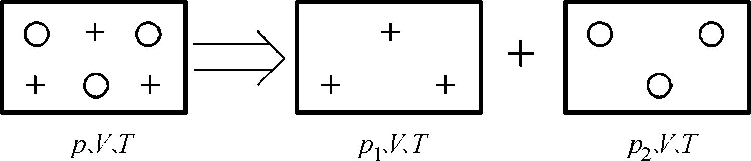
工程热力学
第三章 理想气体的热力性质及过程
各组分理想气体状态方程为
将各组分气体的状态方程两侧分别累加
21

Slide 23
工程热力学
第三章 理想气体的热力性质及过程
由于混合气体中各组分气体的T 和V 相同，所以
于是，道尔顿定律: p =∑p_{i}
结论：混合气体的总压力等于各组分气体分压力的总和。
22

Slide 24
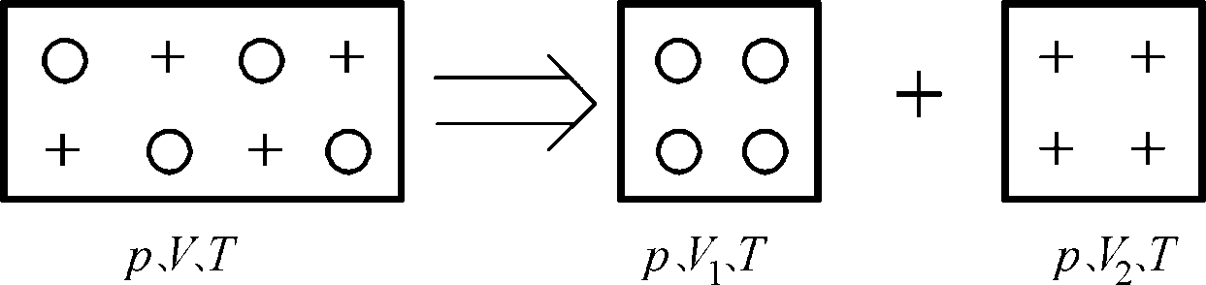
工程热力学
第三章 理想气体的热力性质及过程
(2) 分容积与亚美格定律
分容积V_{i} ：在与混合气体具有相同的p、T 下，某
组分气体单独占有的容积。
亚美格定律：V =∑V_{i}
思考题：对某一组分气体，分压力和分容积两个物理量中哪一个属于状态参数？
23

Slide 25
工程热力学
第三章 理想气体的热力性质及过程
2.
混合气体的成分表示法
24

Slide 26
工程热力学
第三章 理想气体的热力性质及过程
换算关系：
分压力的确定：
p_{i}V=n_{i} RT
由
pV_{i}=n_{i} RT
25

Slide 27
工程热力学
第三章 理想气体的热力性质及过程
3.
混合气体的折合分子量和折合气体常数
折合分子量
折合气体常数
26

Slide 28
工程热力学
第三章 理想气体的热力性质及过程
4.
混合气体的比热容、热力学能、焓和熵
注意: 计算 s_{i} 时应代入分压力 p_{i} 。
27

Slide 29
工程热力学
第三章 理想气体的热力性质及过程
作业: 3.3、3.6、3.8
49

Slide 30
工程热力学
第三章 理想气体的热力性质及过程
3-5 理想气体的热力过程
实施热力过程的目的：
实现预期的能量转换（如动力机械的膨胀作功过程）
获得所需的热力状态（如压气机、喷管、换热器等）
若目的相同，过程不同，能量的利用率不同。
研究热力过程的任务：
揭示各种热力过程中状态参数的变化规律和相应的
能量转换关系，设计能效高的热工设备。
28

Slide 31
工程热力学
第三章 理想气体的热力性质及过程
热力过程分析的主要依据：
热力学第一定律、理想气体的热力性质。
研究内容：
过程方程及任意两状态间参数的关系；
工质与外界的功量交换和热量交换；
过程在 p-v图及 T-s图上的表示。
29

Slide 32
工程热力学
第三章 理想气体的热力性质及过程
1.
理想气体的过程方程
一切实际过程都是不可逆的。但为了定量地分析、计算过程，通常先假设过程是可逆的，然后再由实验数据修正。
实际上, 热力过程是多种多样的, 大部分可逆热力
过程中气体基本状态参数间满足:
pv ^{n}＝const ——可逆多变过程方程式
n ——多变指数，可为任意实数
30

Slide 33
工程热力学
第三章 理想气体的热力性质及过程
上式两边取对数
已知过程中任意 2 个状态点的状态参数，就可求
得该过程的多变指数。
31

Slide 34
工程热力学
第三章 理想气体的热力性质及过程
简单可压缩系如果 2 个独立的状态参数保持不变，那么系统的状态就保持不变。因此过程中最多只能允许一个独立的状态参数保持不变。这种有一个独立状态参数保持不变（变化相对很小，忽略不计）的过程称为基本热力过程。
如：换热器——定压；汽油机燃烧——定容；
叶轮机械、喷管等——绝热（定熵—可逆绝热）。
32

Slide 35
工程热力学
第三章 理想气体的热力性质及过程
当 n 取某些特殊值时,多变过程就变为四种基本过程:
v : n =±∞ ，pv±∞= const
p : n = 0 ， pv⁰ = const
T : n = 1 ， pv = const
s : n = κ ， pv^{κ} = const
所以, 四种基本热力过程是可逆多变过程的四种特例。
33

Slide 36
工程热力学
第三章 理想气体的热力性质及过程
2.
基本状态参数关系式
利用理想气体状态方程和多变过程方程推得
一般形式
34

Slide 37
工程热力学
第三章 理想气体的热力性质及过程
4种基本热力过程：
定容过程：v = const→T₁ / T₂= p₁ /p₂ = const
定压过程：p = const→T₁ / T₂= v₁ /v₂ = const
定温过程：T= const → p₁v₁= p₂v₂ = const
定熵过程：s = const →
将多变过程公式中的 n 换为 κ。
35

Slide 38
工程热力学
第三章 理想气体的热力性质及过程
3.
功量和热量的计算
(1) 功量（2种途径）
途径1：由
，可推得容积功
（3.51a）
36

Slide 39
工程热力学
第三章 理想气体的热力性质及过程
类似方法可推得技术功
（3.52a）
（以上 2 式对定温过程不适用）
等温过程：
且
37

Slide 40
工程热力学
第三章 理想气体的热力性质及过程
等容过程：
等压过程：
等熵过程： 过程方程与多变过程相似，其功量计算
表达式也与多变过程相似，同样是将多变过程公式
中的 n 换为κ。
由（3.51a）和（3.52a），有
显然，上式对定容过程不适用。
38

Slide 41
工程热力学
第三章 理想气体的热力性质及过程
途径2：利用能量方程计算功量
等熵过程：
上面公式对理想气体可逆绝热(等熵)过程和不可逆绝热过程均成立，绝热过程的技术功均为容积功的 κ 倍。
39

Slide 42
工程热力学
第三章 理想气体的热力性质及过程
(2) 热量（3种途径）
途径1：利用比热容 （对定压和定容过程非常方便）
途径2：利用熵的定义式
，可推得：
定温过程选用此公式很方便 。
定温过程p18：
40

Slide 43
工程热力学
第三章 理想气体的热力性质及过程
途径3：利用能量方程
可推得：
(3.54)
— 多变比热容
41

Slide 44
工程热力学
第三章 理想气体的热力性质及过程
当n = 0时，
当n =±∞时，
当n = 1时，c_{n} = ∞，表示定温过程中不论系统与外界交换多少热量，系统的温度始终不变。
所以，等温过程不能用式（3.54）计算热量。
当 n =κ 时，c_{n} = 0 , 等熵过程可直接判断 q = 0。
说明等熵过程工质不需吸热温度也能升高。
42

Slide 45
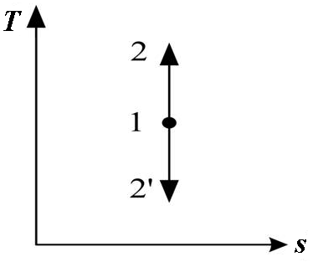
工程热力学
第三章 理想气体的热力性质及过程
如下图1-2过程，加压使温度升高。
注意：
定熵过程热量计算公式不再与多变过程类似。
途径 3 实际上是利用能量方程求出 c_{n}，然后又归于途径1。
43

Slide 46
工程热力学
第三章 理想气体的热力性质及过程
由能量方程
可推出等温过程： q=w=w_{t}
各种过程的过程方程、基本状态参数间的关系、及功量和热量的计算公式见P.51表3.2 。
使用条件：状态量: 定比热、理想气体;
过程量: 定比热、理想气体、可逆过程。
44

Slide 47
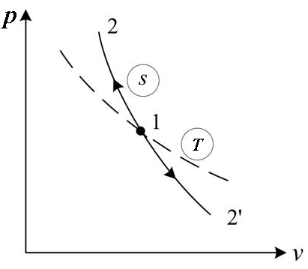
工程热力学
第三章 理想气体的热力性质及过程
(3) 过程在 p-v 图和 T-s 图上的表示
四种基本过程线的斜率特点
对定熵过程和定温过程的过程方程求导
∴ 在 p-v 图上：
s
线比
T
线陡
45

Slide 48
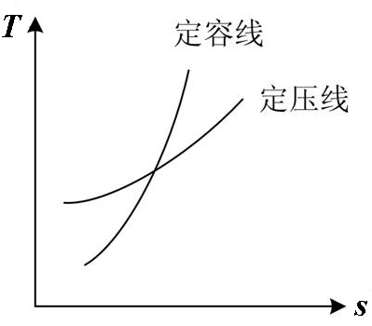
工程热力学
第三章 理想气体的热力性质及过程
同理可以证明在 T-s 图上，定容线比定压线陡。
定容过程：
定压过程：
均为对数曲线，
在 T-s 图上 ：
∵ c_{V}＜c_{p}
∴ 定容线比定压线陡。
46

Slide 49
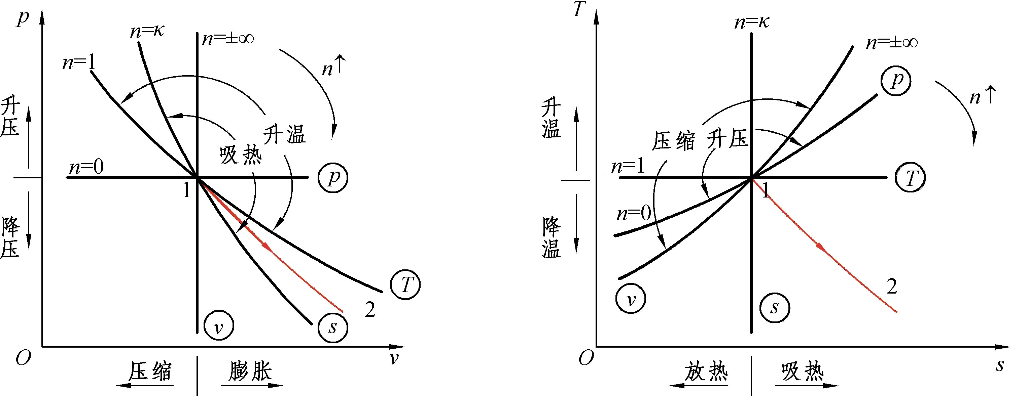
工程热力学
第三章 理想气体的热力性质及过程
各种过程的 p-v 图、T-s 图分析
基本过程线是区域的分界线；
以定容线为界分为2个区域，n 沿顺时针方向↑。
47

Slide 50
工程热力学
第三章 理想气体的热力性质及过程
例：作膨胀、吸热、降压、降温的过程线。
1）过程线始点总在基本过程线的交点上（图中点1）;
2）根据过程特征或 n 值，确定过程线所在区间。
48

Slide 51
工程热力学
第三章 理想气体的热力性质及过程
作业: 3.10、3.13，3.15
49

